Slide 1
U.T. N° 1 “ORIENTACIÓN TERRESTRE”
(16 HORAS)
DIRECCIÓN EN LA SUPERFICIE DE LA TIERRA:
Orientación en el mar, Demarcación, Rumbo y Azimut.
Compás magnético, Compás electromagnético, girocompás.
Abatimiento, efecto viento y corriente, rumbo efectivo o de superficie.
REFERENCIA:
Manual de Navegación, Pub. SHOA 3030.
Páginas 8, 9 y 10.

Slide 2
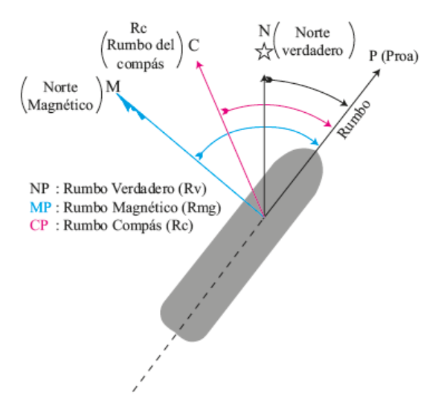
RUMBOS Y DEMARCACIONES
El RUMBO: Es el ángulo formado a partir de una línea de referencia y la dirección que señala la proa o eje longitudinal del buque.
El rumbo puede ser verdadero (Rv), magnético (Rmg) o del compás magnético (Rc). Según la referencia haya sido el norte verdadero, el norte magnético o el del compás magnético. Las rosas de los diferentes compases están graduados de 0° a 360° sexagesimales y con las anotaciones de los diferentes puntos cardinales.

Slide 3
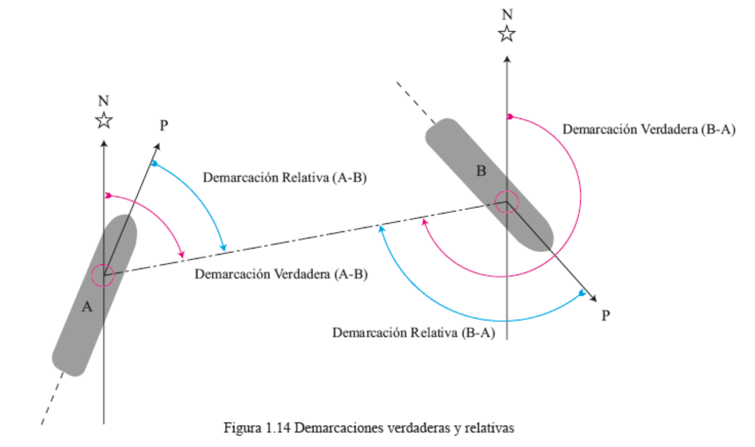
La DEMARCACIÓN: Es el ángulo formado a partir de una línea de referencia y la dirección que señale la visual dirigida a un objeto o punto de la costa.
La demarcación del compás puede ser verdadera o relativa según la referencia haya sido el N verdadero, el N magnético, el N del compás magnético o la proa del buque.
DEMARCACIONES VERDADERAS Y RELATIVAS

Slide 4
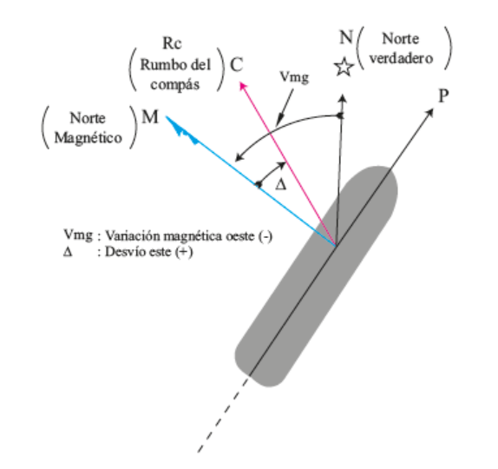
VARIACIÓN MAGNÉTICA Y DESVÍOS
La VARIACIÓN MAGNÉTICA: Es el ángulo horizontal formado entre el meridiano verdadero y el meridiano magnético de un lugar. Se señala que es E o W, si el meridiano magnético queda a la derecha o a la izquierda del meridiano verdadero, respectivamente.
Su valor se expresa en grados y minutos de arco.
El DESVÍO: El desvío (Δ) es el ángulo formado entre el meridiano magnético y el meridiano que pasa por las agujas del compás, se expresa en grados de 0º a 180º.
Desvío “E” tiene signo (+), “W” tiene signo (–), según el meridiano del compás, está a la derecha o a la izquierda del meridiano magnético, respectivamente, y varía con la dirección de la proa del buque.

Slide 5
 |  |  |  | TABLA DE DESVIO
 |  | W |  |  |  |  |  |  |  |  |  | E
 | - 3 |  | -2 |  | -1 |  | 0 |  | +1 |  | +2 |  | +3
 |  |  |  |  |  |  |  | 030
 |  |  |  |  |  |  |  | 060
 |  |  |  |  |  |  |  | 090
 |  |  |  |  |  |  |  | 120
 |  |  |  |  |  |  |  | 150
 |  |  |  |  |  |  |  | 180
 |  |  |  |  |  |  |  | 210
 |  |  |  |  |  |  |  | 240
 |  |  |  |  |  |  |  | 270
 |  |  |  |  |  |  |  | 300
 |  |  |  |  |  |  |  | 330
 | -3 |  | -2 |  | -1 |  | 0 |  | +1 |  | +2 |  | +3
 |  | W |  |  |  |  |  |  |  |  |  | E

Slide 6
LOS COMPASES
LA PROA DEL BUQUE:
Es el ángulo expresado en grados en sentido reloj, desde el N a la línea de crujía de la nave, ya sea con respecto al meridiano verdadero o meridiano magnético. Cuando el ángulo se refiere al primero se llama proa verdadera y si es al segundo, proa magnética. Puede ser Verdadera, Magnética o del Compás Magnético de Gobierno.
VARIACIÓN MAGNÉTICA Y DESVÍO:
Variación magnética es el ángulo entre el meridiano verdadero y el meridiano magnético que existe en un determinado lugar. Si el N magnético se sitúa a la derecha del verdadero, se dice que la variación es E, si se sitúa a la izquierda W. La variación magnética local junto con su variación anual aparece en las rosas de las cartas náuticas.
El campo magnético de la nave influirá generalmente en deflectar la aguja del compás del meridiano magnético. Este ángulo de deflexión se conoce como desvío. Si el N del compás se sitúa a la derecha del magnético se dice que el desvío es E, si a la izquierda, W.

Slide 7

RELACIÓN ENTRE LOS RUMBOS:
Desvío (Δ) es la diferencia entre el rumbo magnético (Rmg) y el rumbo del compás (Rc).
Variación Magnética (Vmg) es la diferencia entre el rumbo verdadero (Rv) y el rumbo magnético(Rmg).
Error del giro (Eg) es la diferencia entre el rumbo verdadero (Rv) y el rumbo del girocompás (Rg).
REGLAS NEMOTÉCNICAS
Del bueno al Malo, lo cambia
Del malo al Bueno, no cambia
La palabra “cambia” se refiere al signo que tenga el desvío (Δ), la variación magnética (Vmg) o error del giro (Eg). El signo W es negativo (–) y el E positivo (+).
“Bueno”, es ir en la conversión desde la dirección verdadera a la magnética o desde la magnética a la del compás, como también desde la verdadera a la del girocompás.
“Malo”, es ir en la conversión desde la dirección del compás a la magnética o desde la magnética a la verdadera, como también desde la del girocompás a la verdadera.

Slide 8
TABLA DE DESVÍOS
Rc | ∆ | Rmg | Vmg | Rv | Eg | Rg
315° |  |  | 10° E |  | 1° E
 | 1,0° W | 010° |  | 015° |  | 017°
 |  | 000° | 08° W |  | 1º W

Slide 9
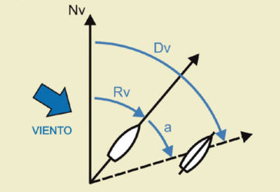
ABATIMIENTO
El abatimiento es, en navegación marítima, el desvío de una nave respecto al rumbo inicial motivado por la acción del viento sobre la estructura u obra muerta de la embarcación. Se puede expresar el abatimiento como diferencia angular entre el rumbo verdadero (Rv) y el rumbo resultante llamado rumbo de superficie (Rs). También se conoce como rumbo efectivo (Re).
Rs
Rv

